Slide 1

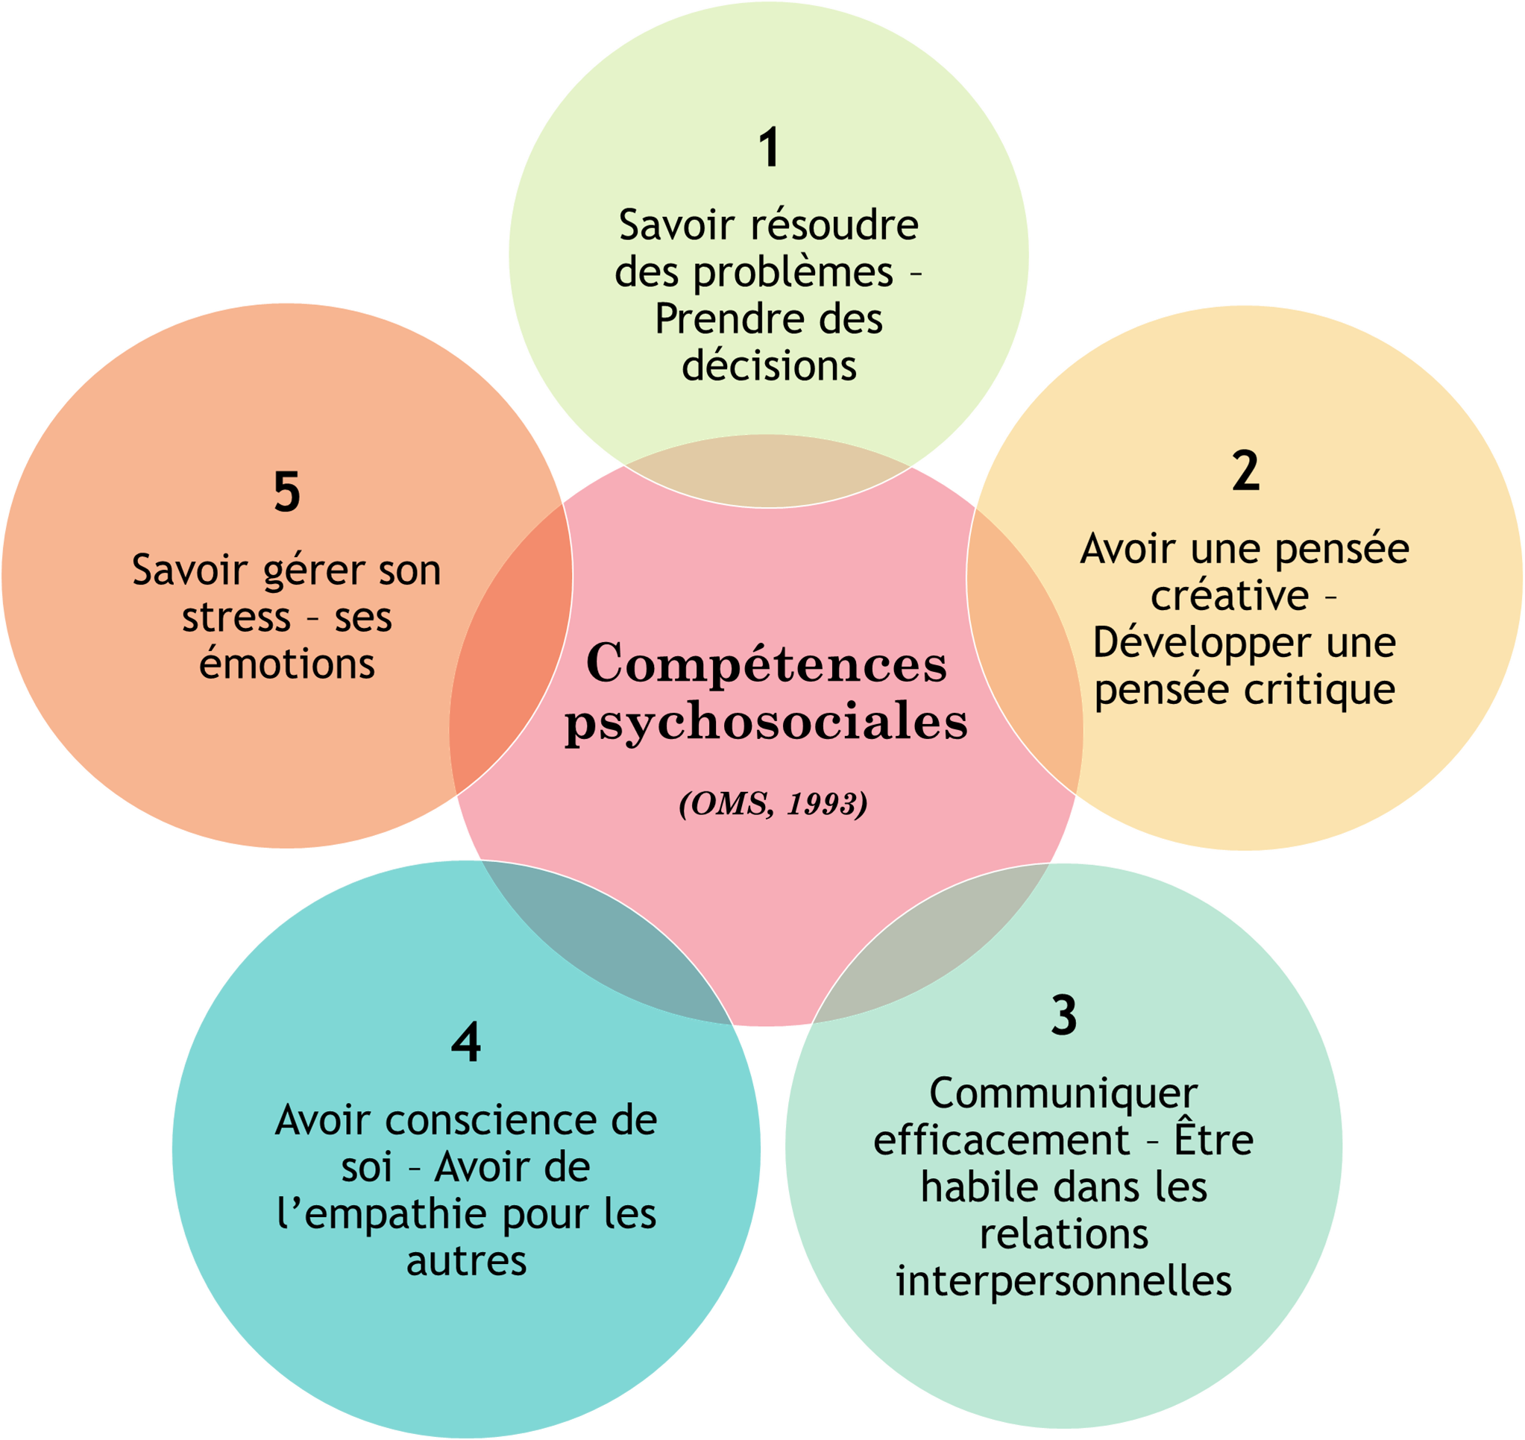





Selflife : apport d’un outil de prévention des violences sexuelles pour former des étudiants du service sanitaire
S.Pires (1), H. Denizot (1,2), A.H Boudoukha (3), J. Mennuti (1), C. Miele (2), C. Potard (3), G. Riquoir (4), P.M. Llorca(5), V. Flaudias (3), & Laurent Gerbaud (4)
(1)CRIAVS ARA,délégation de Clermont-Ferrand, Pôle Santé Publique, CHU Gabriel Montpied, Clermont-Ferrand, France; (2) Pôle de psychiatrie B, CHU Gabriel Montpied, Clermont-Ferrand, France; (3) Nantes Université, Univ Angers, Laboratoire de psychologie des Pays de la Loire, LPPL, UR 4638, Nantes, France; (4)Service de Santé Publique, CHU de Clermont-Ferrand, Université Clermont Auvergne, CNRS-UMR 6602, Institut Pascal, Axe TGI, Clermont-Ferrand, France; (5)Pôle de psychiatrie B, CHU de Clermont-Ferrand, Université Clermont Auvergne, CNRS-UMR 6602, Institut Pascal, Axe TGI, Clermont-Ferrand, France
Introduction
Le service sanitaire, pour l'Université Clermont-Auvergne, forme 400 à 500 étudiants en santé (médecine, maïeutique, odontologie, pharmacie, kinésithérapie, ergothérapie, orthoptie, orthophonie, diététique), tous les ans, à construire des interventions d’éducation à la santé. Ces interventions sont centrées sur le développement de la réflexivité des publics et portent dans 51% des cas sur la santé sexuelle. L’équipe du CRIAVS de Clermont-Ferrand utilise un outil, le «Selflife », qu’elle a élaboré, permettant une action d’éducation sur les problématiques sexuelles en mobilisant les compétences psychosociales (CPS) des participants. Le but de notre étude pilote, est d’évaluer l’apport du «Selflife» dans la formation des étudiants en santé sur le développement de leurs propres compétences psychosociales, au bénéfice de la prévention et de l’éducation à la santé et de comparer les résultats de cet outil à une approche par études de cas.
Méthode
Sur les 480 étudiants concernés, pour des raisons d'organisation, 225 étudiants en santé ont été répartis aléatoirement selon leur groupe de TD, mixant 15-20 étudiant(e)s des diverses filières, soit dans une intervention utilisant l’outil « Selflife », soit dans une intervention sous forme d'un enseignement par études de cas.
A la suite de cette intervention de 2h, les participants devaient répondre sur des échelles auto rapportées leur sentiment liée à la participation (sur 6 items), au développement de leur compétences psychosociales (sur les 10 CPS sur une échelle de 0 à 10, 10 représentant un fort sentiment de mobilisation) puis sur leur satisfaction (sur 5 items évalués sur une échelle allant de 1 à 4, 4 représentant une très bonne satisfaction).
Résultats
Les étudiants ne différent pas quant à leur sentiment d’acquisition de connaissances en fonction de leur groupe.
Ceux ayant bénéficié de l’intervention « Selflife » ont déclaré avoir ressenti plus de satisfaction de leur formation (3,55 sur 4) que ceux du groupe étude de cas (3,20 sur 4; p<0.001).
Plus important, les étudiants déclarent avoir davantage mobilisé leurs compétences psychosociales lorsque l’outil « Selflife » a été utilisé.
*
*
*
NS
*
* : p<0.05 ; NS : non significatif
Conclusion – Discussion
Au-delà de transmettre des informations sur les violences sexuelles, l’outil « Selflife » permet une meilleure mobilisation des CPS chez ces étudiants et une plus grande satisfaction, ce qui en fait un outil plus formateur que l’utilisation d’études de cas.
Cette formation devrait aussi rendre les étudiants en santé plus efficaces dans leurs actions de prévention et de prise en charge des violences sexuelles en tant que futurs professionnels de santé.

